Slide 1

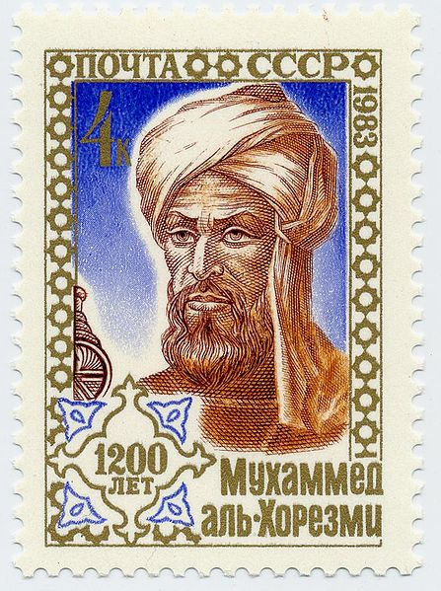
ČVUT – Fakulta elektrotechnická
Algoritmus
Martin Lukeš, lukesma4@fel.cvut.cz
Abstrakt: Cílem příspěvku je shrnout základní informace o algoritmu, jeho typech a vlastnostech
Algoritmus je přesný návod či postup, kterým lze vyřešit daný problém.
Algoritmy mohou být i více typů najednou
Obr. 1 Známka zobrazující matematika al-Khwarizmiho
Základními vlastnostmi algoritmů:
konečnost (finitnost)
obecnost (hromadnost,
univerzálnost)
determinovanost (jednoznačnost)
resultativnost
Typy algoritmů:
rekurzivní,
hladové (Jarníkův, Borůvkův)
algoritmy typu rozděl a panuj
algoritmy dynamického programování
genetické algoritmy
pravděpodobnostní (probabilistické)
K porovnávání efektivity jednotlivých algoritmů nám pomáhá algoritmická složitost.
Původ slova – zkomolenina jména matematika al-Khwarizmiho.
Závěr: Algoritmus je jednou z nejstarší a nejmocnější zbraní k řešení problému, který je používán v veškerých oborech Matematikou počínaje, Informatikou pokračuje a gastronomií konče
Zdroj:
http://www.gybon.cz/~urban/pascal/ucebnice/algoritm.htm

